Slide 1
Test sur les enchaînements d’opérations sans parenthèses
Attention : vous avez droit entre
15 et 20 secondes par calcul

Slide 2

Calcul 1
$$17+6 −5$$

Slide 3

Calcul 2
$$36 −15 −7$$

Slide 4

Calcul 3
$$3+7×9$$

Slide 5
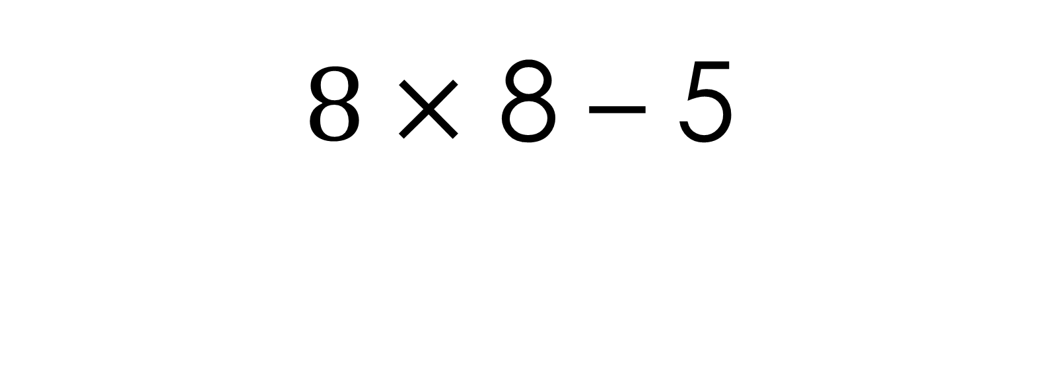
Calcul 4
$8×$ 8 – 5

Slide 6

Calcul 5
$$38 −36 :9$$

Slide 7
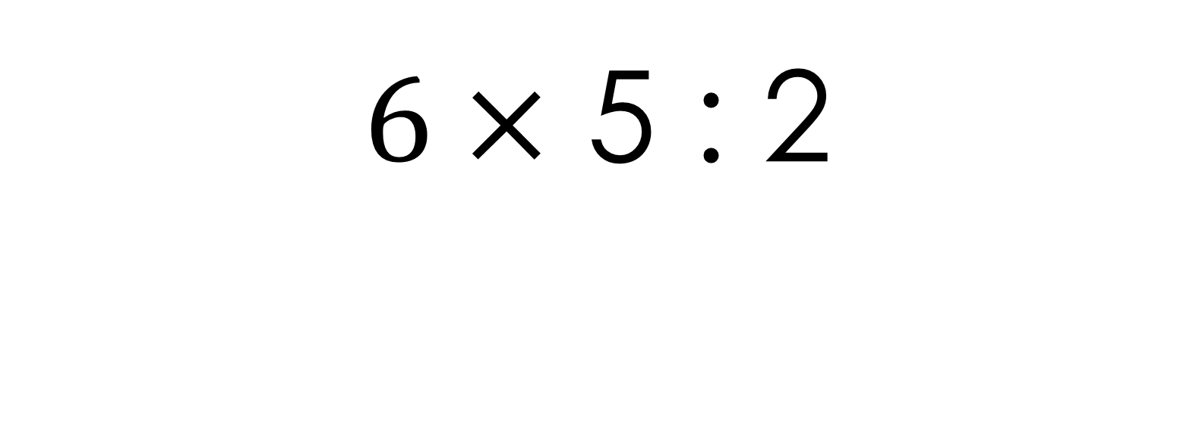
Calcul 6
$6×$ 5 : 2

Slide 8

Calcul 7
$$19 :2+4,5$$

Slide 9
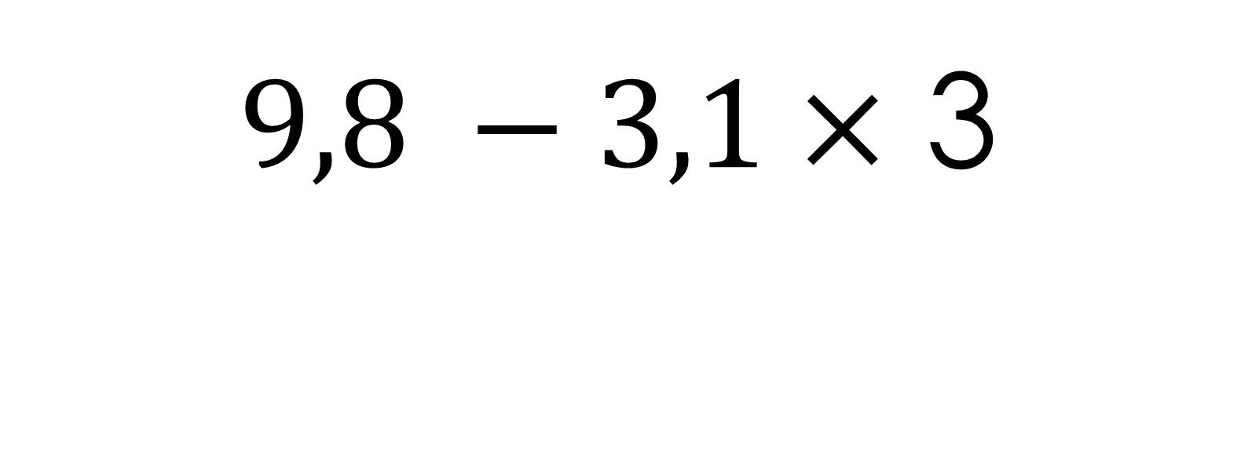
Calcul 8
$9,8 −3,1×$ 3

Slide 10
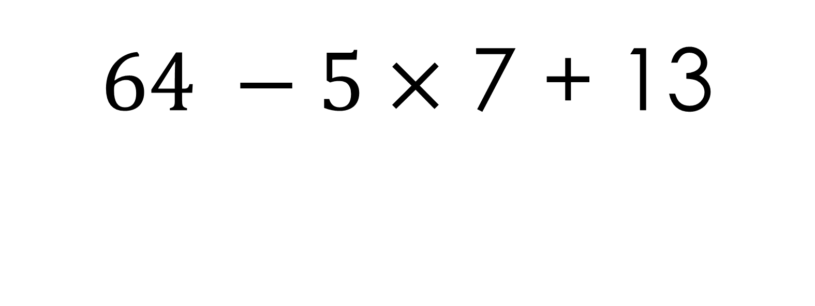
Calcul 9
$64 −5×$ 7 + 13

Slide 11
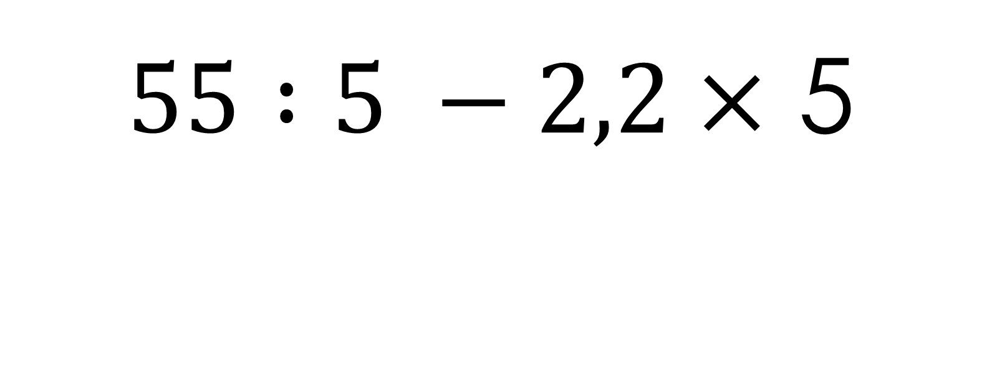
Calcul 10
$55 :5 −2,2×$ 5

Slide 12
LE TEST EST TERMINE

